Slide 1

Pc Parts Projektmunka
A projekt részesei:
Rezi Máté
Major Dávid
Palágyi Péter
Tóth Szilvia
Elhart Elizabet
Kállai Réka

Slide 2
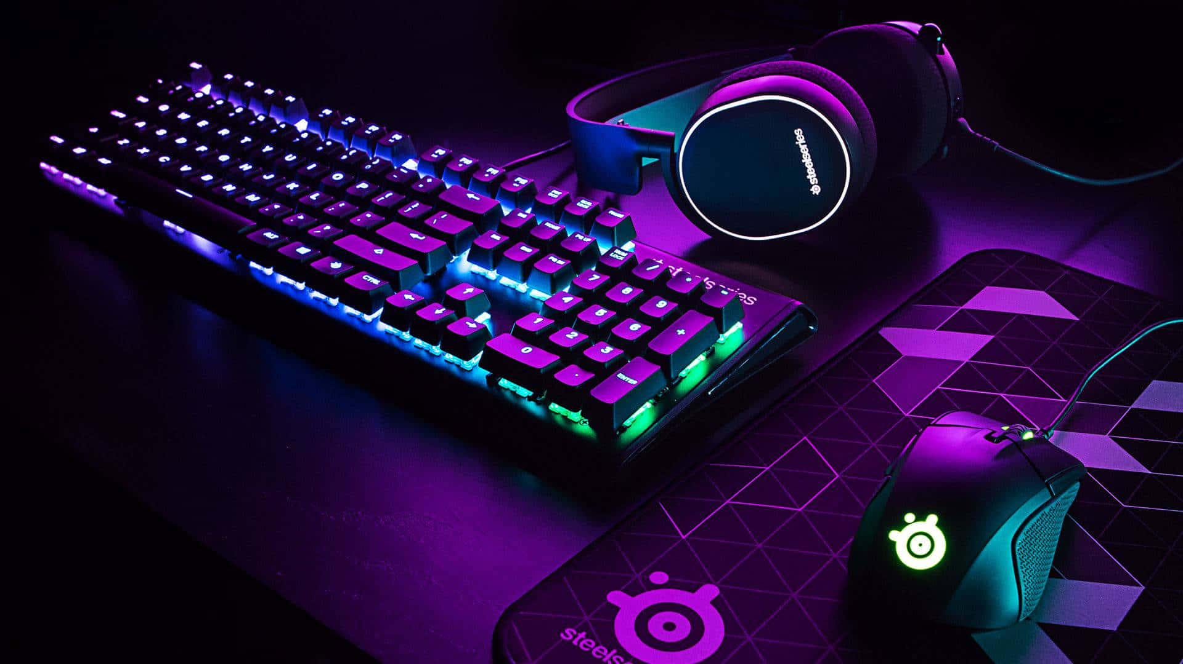
Mit is kínál a nyílt kódú Github kódunk?
Szakmai vélemény
Aktív piaci árak megjelenítése
Hardware rendelési lehetőség
Hardware kompatibilitás ellenőrzés

Slide 3


Slide 4


Slide 5


Slide 6


Slide 7


